Slide 1
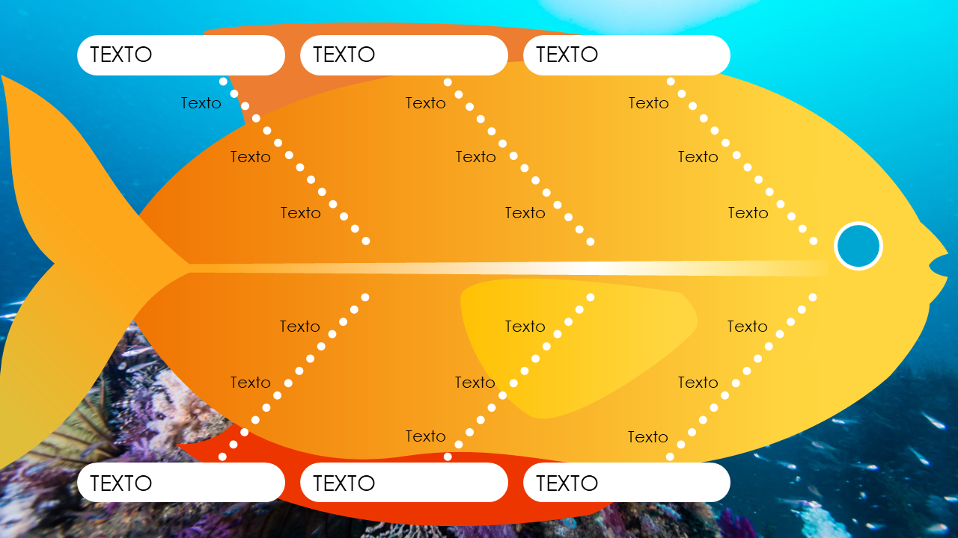
Modelo de diagrama de espinha de peixe colorido em PowerPoint
Quando usar o modelo: o modelo é adequado principalmente para apresentações em ambientes que valorizam a criatividade, como marketing, ensino ou design. O modelo combina um diagrama de espinha de peixe de causa raiz com um design visualmente atraente, facilitando a análise e uma apresentação dinâmica.
Recursos importantes do modelo: a paleta de cores vivas garante que cada seção seja fácil de identificar, o que pode ajudar a manter a atenção do público e melhorar a capacidade de acompanhar a análise. A forma de peixe incorpora criativamente o conceito de espinha de peixe, tornando-a uma estrutura convidativa e memorável para discussões de resolução de problemas.

Slide 2
TEXTO
TEXTO
TEXTO
Texto
Texto
Texto
Texto
Texto
Texto
Texto
Texto
Texto
Texto
Texto
Texto
Texto
Texto
Texto
Texto
Texto
TEXTO
TEXTO
TEXTO

Slide 3
AVISO DE ISENÇÃO DE RESPONSABILIDADE Os artigos, os modelos ou as informações disponibilizados pela Smartsheet no site são apenas para referência. Nós nos esforçamos para manter as informações atualizadas e corretas, mas não damos garantia de qualquer natureza, seja explícita ou implícita, a respeito da integridade, precisão, confiabilidade, adequação ou disponibilidade do site ou das informações, dos artigos, dos modelos ou dos gráficos contidos no site. Portanto, toda confiança que você depositar nas informações será estritamente por sua própria conta e risco.

